Slide 1
报表系统汇报
内部顾问组
2015-04-16

Slide 2
大纲
零售的数据化管理思路
零售的数据化管理模型
RA报表项目概况分析
运营报表项目概况分析
降龙报表项目概况分析
手工报表项目概况分析
行动计划

Slide 3
数据化管理思路
业务指导
通过数据收集、数据监控、数据追踪等手段透视业务，通过数据分析、数据挖掘等方式搭建业务管理模型来提升业务
主要管理模块为目标、预测管理、利润及费用等
运营分析
对人、货、场、财的分析管理
主要管理模块为考核管理、库存分析管理、供应链分析管理、客流分析管理、客户关系管理等
经营策略
通过对各个经营环节进行对应的数据分析来达到指定或修改策略的目的
主要管理模块为会员顾客策略、商品定价策略、品牌定位策略、资源分配策略等
战略规划
通过企业内部和外部数据，指定企业的长远规划
主要管理模块为宏观经济分析、行业环境分析、经营环节分析、内部资源分析、战略目标规划管理、战略可操作性评估等

Slide 4
数据化管理模型
销售中的数据化管理
常用指标
促销跟踪
商品中的数据化管理
常用指标
商品关联销售分析
商品库存管理
商品利润管理
零售策略中的数据化管理
渠道管理
会员管理
竞争对手管理
营运策略管理
数据分析方法
常用分析方法
数据展示

Slide 5
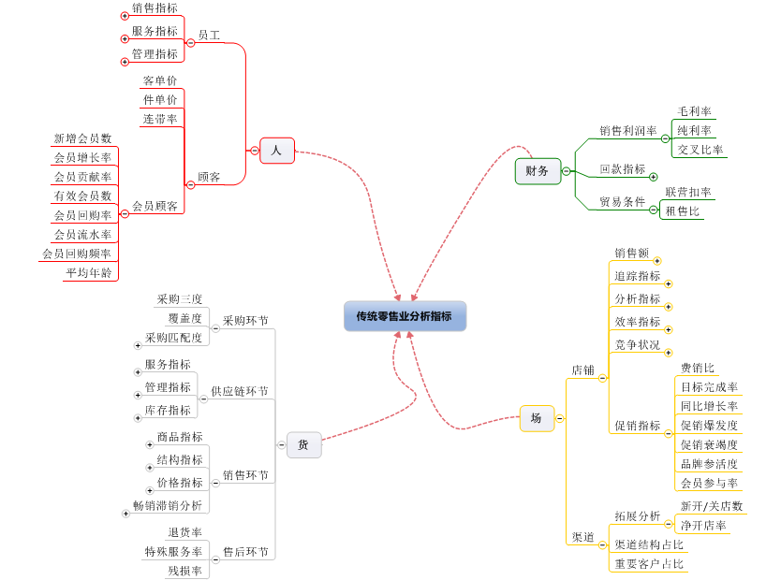
零售行业常用指标
数据源、模型是否完整？
指标口径是否完善？
报表体系是否建立？

Slide 6
RA报表项目
分析
销售
订单
库存
其他
可行性分析,需求分析,
展示分析,权限分析,
推送方式分析
新老系统数据整合,
数据核查与修复,模型修改,
销售类报表制作
订单新老系统数据整合，
订单数据核查与修复，
订单模型修改，订单类报表制作
库存新老系统数据整合，
库存数据核查与修复，
库存模型修改，库存类报表制作
其他收入，损耗，
个性化类
Preparations
Phase I
Phase III
Phase III
Phase IV
？
？
销售类：补差、DM促销等
订单类：配送、直送到货率等
库存类：单品周转等
其他类：费用、金力等

Slide 7
RA报表项目概况分析
数据导入
报表展示
RET数据
JL数据
项目计划及进度
项目问题和难点及相应的解决方案
SN | 描述 | 风险评估 | 建议方案
1 | 金力的历史数据导入RA，但是历史数据的日期比维度数据的起止日期要更广 | 风险状态显现 风险等级高 | 需要修改维度的起止日期
2 | 供应商费用接入RA | 风险状态隐现 风险等级高 | 需要全新开发ETL和BIEE模型

Slide 8


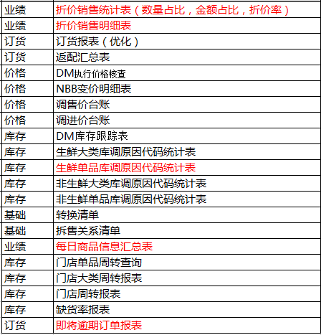
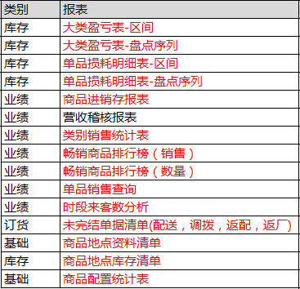
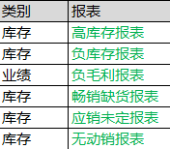
运营报表项目
Phase III
Phase II
Phase I
将现有BIP的固化报表进行迁移
创建新的报表

Slide 9
运营报表项目概况分析
项目计划及进度
项目问题和难点及相应的解决方案
报表迁移（35张）
对需要迁移的BIP报表进行需求调研
按照收集整理的调研结果进行FORM设计
新增报表（9张）
业务单据查询
促销分析跟踪
按照报表设计文档进行报表创建及测试
出具相应的操作手册与培训文档
订货优化
SN | 描述 | 风险评估 | 建议方案
1 | 有部分报表如果数据量大，导致数据很长时间才能跑出来或者跑步不出来 | 风险状态显现 风险等级高 | 1.建议条件分多部分查询 2.用手工报表实现
2 | 需要FORM开发资源 | 风险状态隐现 风险等级中 | 配置人员开发FORM
3 | 新增报表的需求缺失 | 风险状态显现 风险等级高 | 进行需求调研，并且提供需求分析说明书
4 | 迁移报表的需求缺失 | 风险状态显现 风险等级高 | 进行需求调研，并且提供需求分析说明书

Slide 10
降龙报表项目概况分析
新增基础型查询报表
创建分析型报表
对现有的报表进行调整
优化推广
销售类 | 待测试 | 7
 | 测试中 | 1
档案类 | 分析中 | 1
单据类 | 待测试 | 1
调整 | 待测试 | 2
 | 推迟中 | 6
 | 测试中 | 1
作废 | 推迟中 | 4
项目计划及进度
项目问题和难点及相应的解决方案
库存类 | 按 类别、全类别；数量、金额；正序、倒序 ；TOP 排行
会员分析 | 消费金额段，销售占比等
SN | 描述 | 风险评估 | 建议方案
1 | ORACLE 9I的数据库查询效率比较低 | 风险状态显现 风险等级高 | 升级oracle数据库的等级至11g，查询效率有所提升
2 | 部分报表在WIN7上使用降龙客户端查询的效率比较低 | 风险状态显现 风险等级中
3 | 工作量过大，降龙开发人手不足 | 风险状态显现 风险等级高

Slide 11
手工报表项目概况分析
项目计划及进度
项目问题和难点及相应的解决方案
定期手工提供
44张手工定期报表，需要跑SQL文件
11张已FTP文件下发相关负责人
不定期手工提供
SN | 描述 | 风险评估 | 建议方案
1 | FTP有时候不稳定，导致远程无法打开 | 风险状态显现 风险等级高
2 | 流程不明确，没有明确的需求对接人，导致报表响应不及时，计算口径不一致 | 风险状态显现 风险等级高 | 明确临时报表的流程，做好需求分析及计算口径的记录
3 | 缺失数据的核查过程，导致部分报表的出具存在偏差 | 风险状态显现 风险等级高 | 明确临时报表的流程，对出具的报表进行质量管控

Slide 12
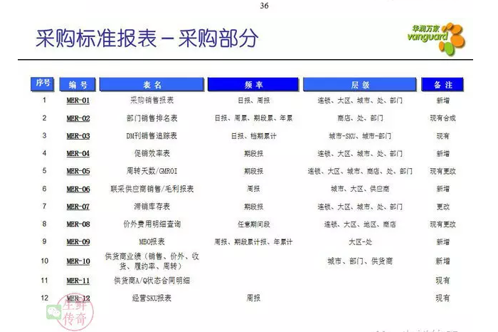
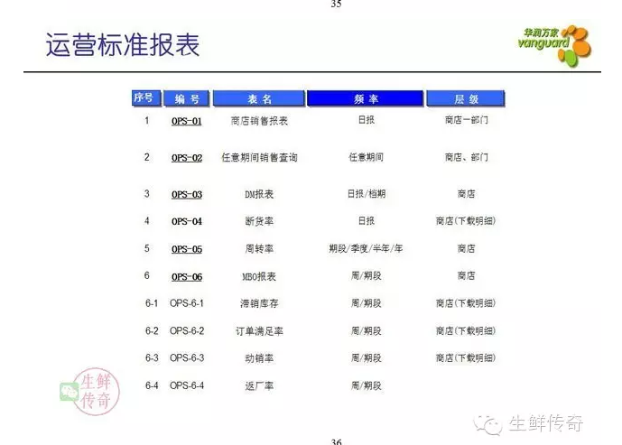
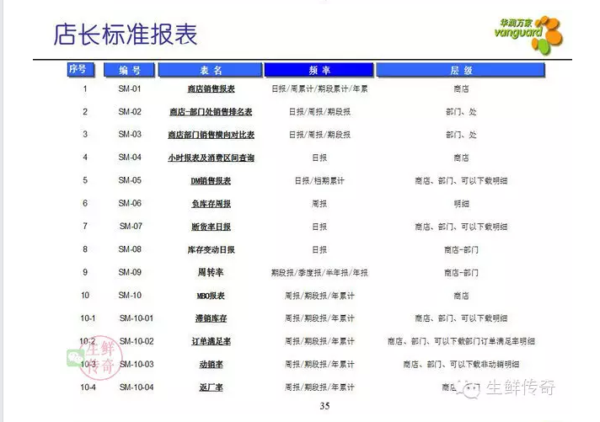
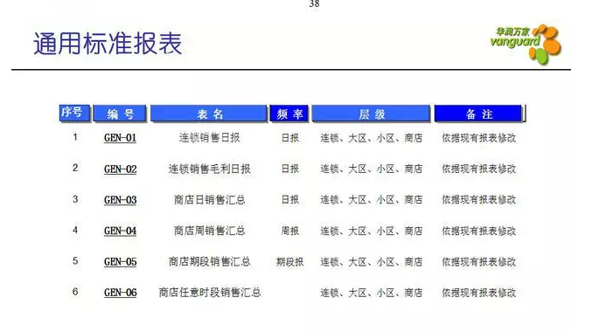
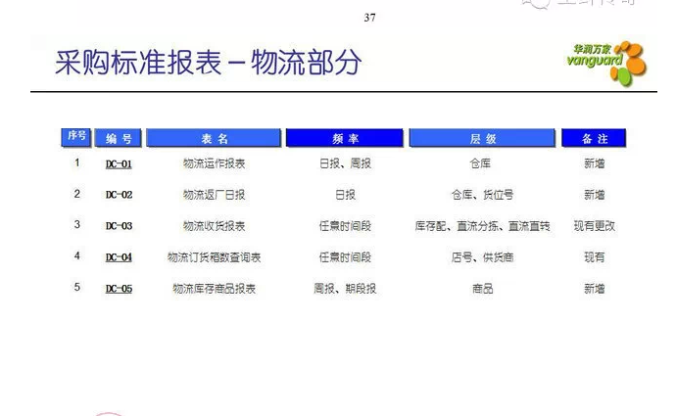
案例分享

Slide 13
行动计划
SN | 行动描述 | 责任人 | 跟踪人 | 完成时间
1
2
3

Slide 14



